Slide 1

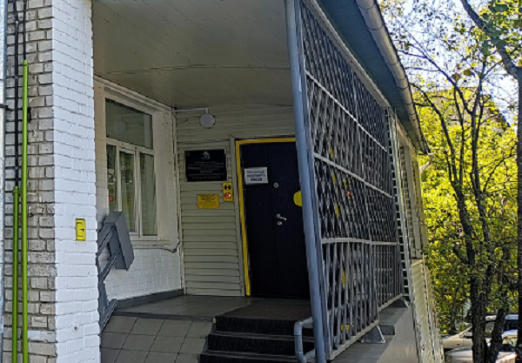

Муниципальное бюджетное учреждение дополнительного образования «Детская художественная школа г. Хабаровска»
ФИО руководителя: Смолянская Людмила Юрьевна
Адрес сайта: https://dhsh.khv.muzkult.ru/
Телефон организации: 8(4212) 30-29-99
Электронная почта учреждения: izoschool@mail.ru
Ссылки на социальные сети:
ВК –https://vk.com/public217339291
Телеграмм -https://t.me/izoschool58

